Slide 1
КЛИНИЧЕСКИЕПРИМЕРЫ

Slide 2
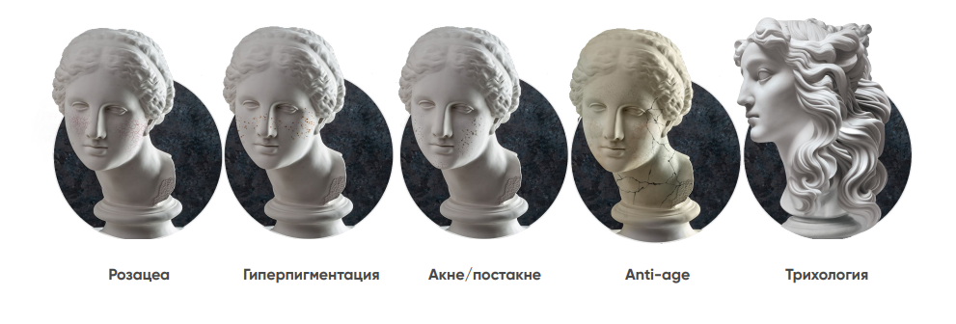
ПОРТРЕТЫ ПАЦИЕНТОВ

Slide 3

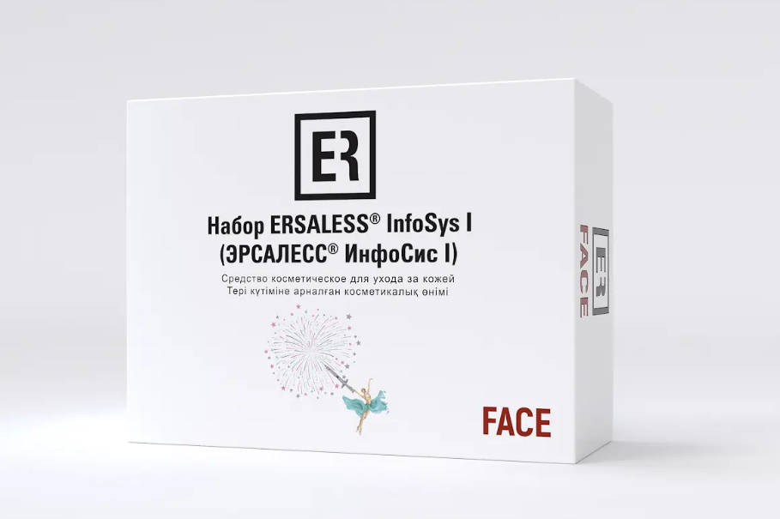
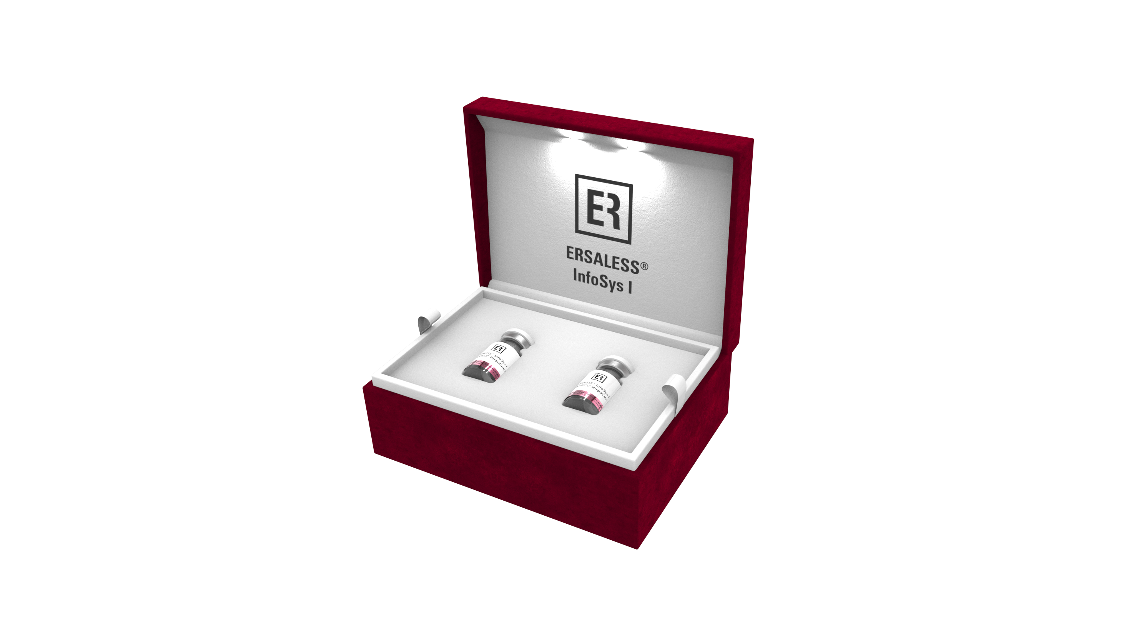
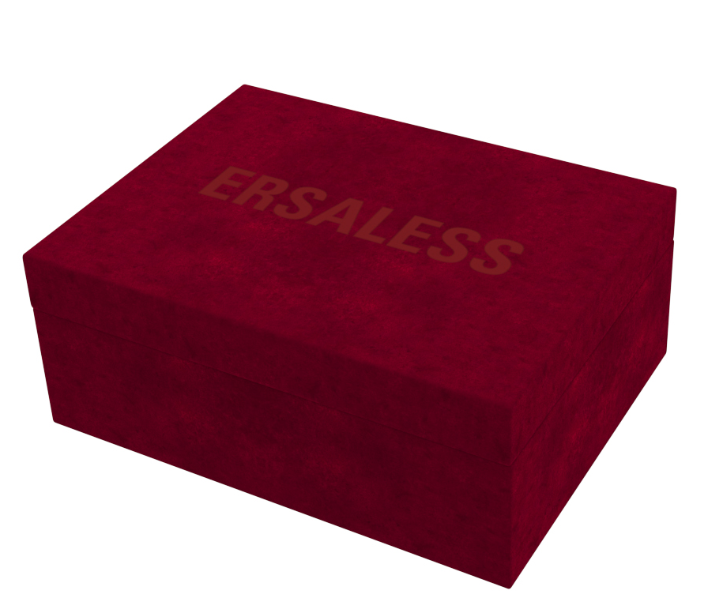
Ersaless Information System I
DRY AMPOULE
флакон 10 мл/ 100 мг
SOLVENT AMPOULE
флакон 10 мл с растворителем
Состав:
5 000 000 000 ЕД. ЭКЗОСОМ
из стволовых клеток кожи лосося
Состав:
Гиалуронат натрия, аденозин, ниацинамид,пантенол, транексамовая кислота, тиаминагидрохлорид,
натрия ДНК, запатентованный пептидный комплекс

Slide 4
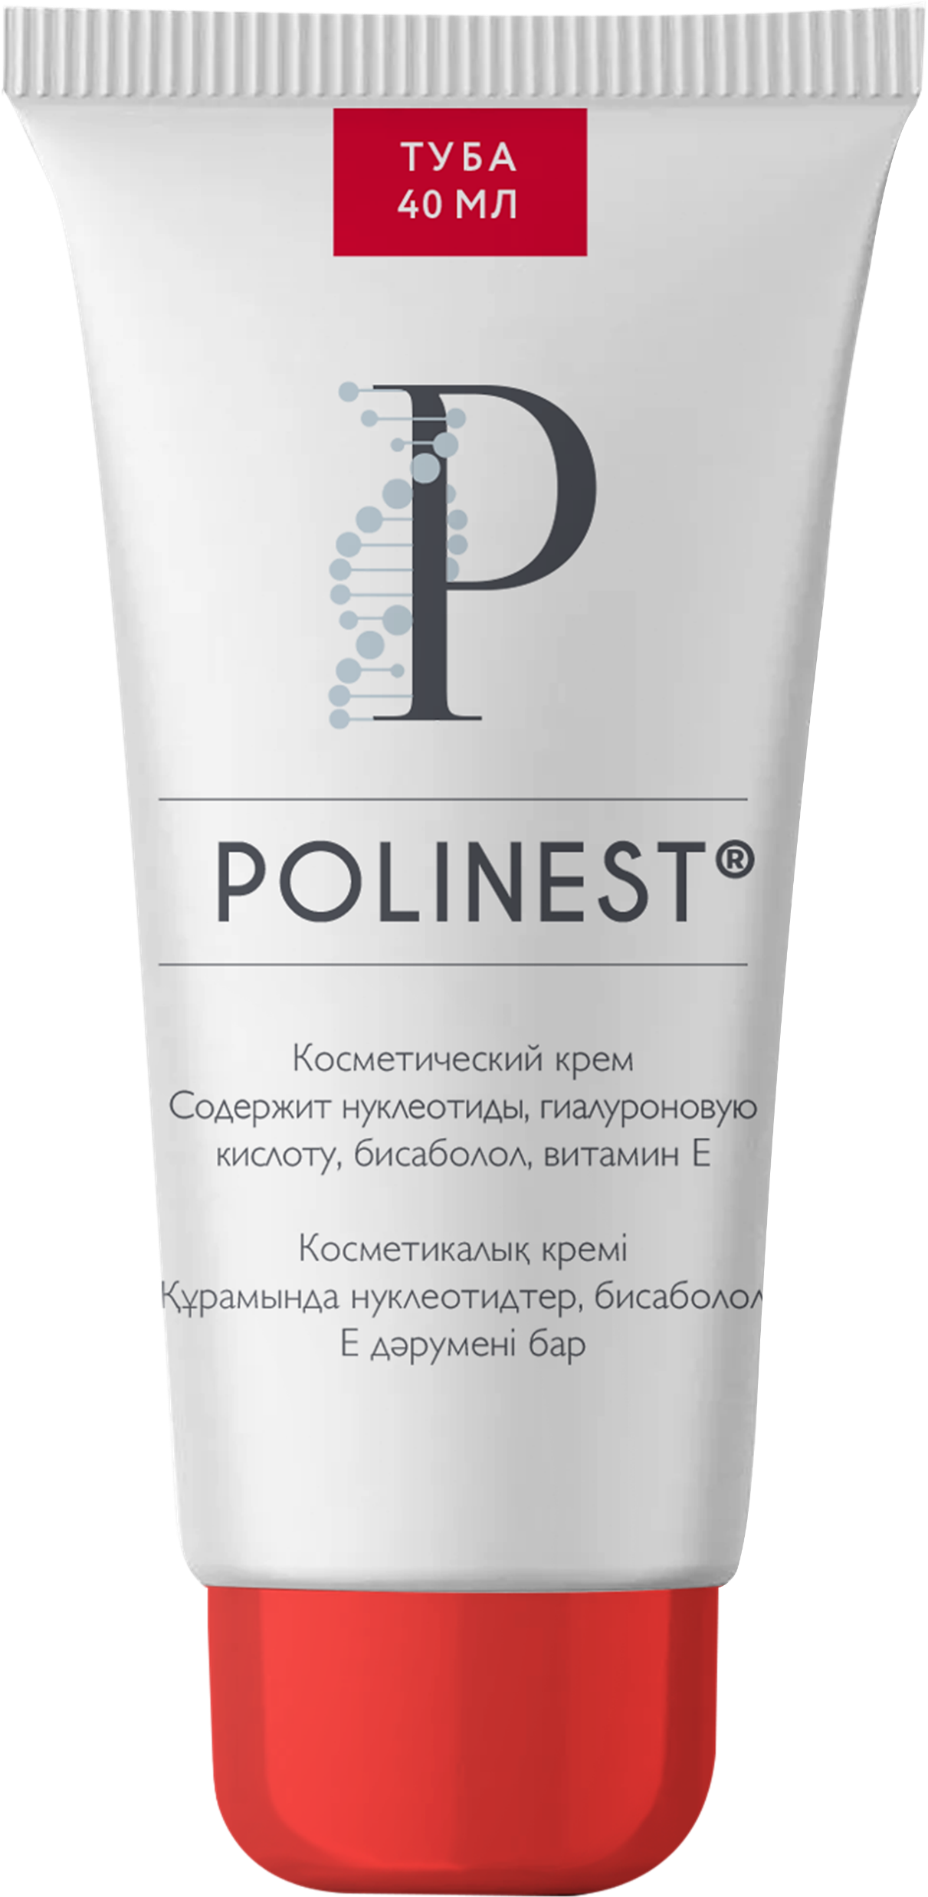
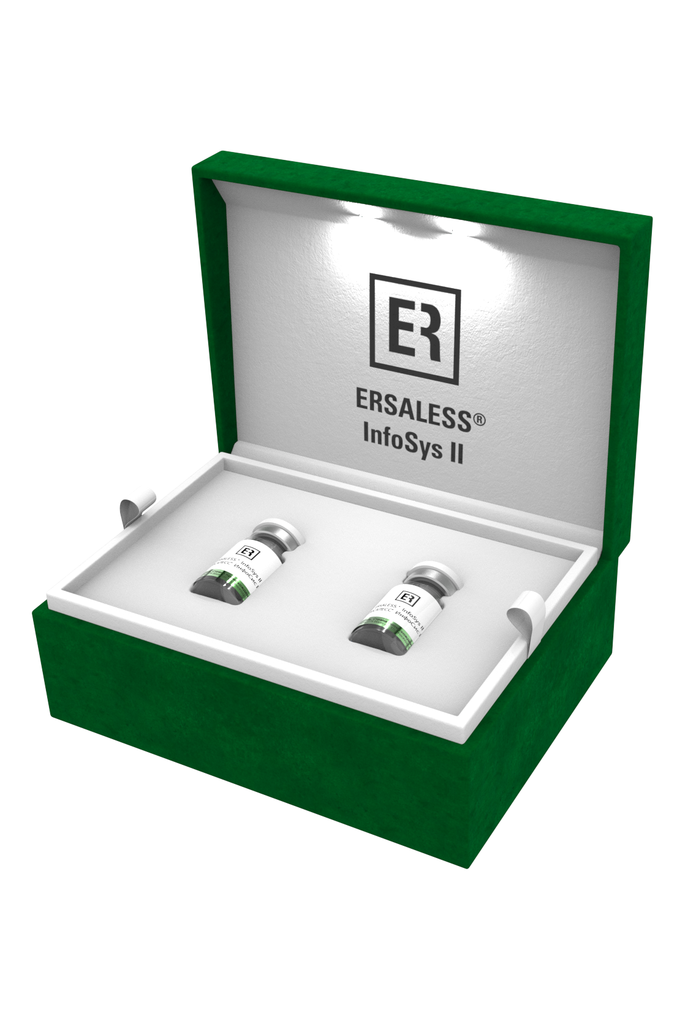
ERSALESS InfoSys I
ПРОТОКОЛ: ЛИЦО, ШЕЯ, ДЕКОЛЬТЕ
После процедуры 4 часа
не использовать косметические средства
№1
NB!
Фракционная мезотерапия
1 процедура
2 процедура
3 процедура
14 дн.
14 дн.
РЕЗУЛЬТАТ ТЕРАПИИ
Омоложение
Уменьшение проявлений гиперпигментации
Ускорение заживления ран и постпроцедурного восстановления
Улучшение качества кожи:
сужение пор
Противовоспалительное действие
уменьшение глубины морщин
лифтинг эффект
повышение плотности и упругости
14 дн.

Slide 5
Экзосомы Ersales представлены в разных странах
Россия
Англия
США
в регистрации
Корея
Тайвань
в регистрации
Гонк-Конг
Тайланд
в регистрации
Сингапур
Бразилия
Австралия

Slide 6
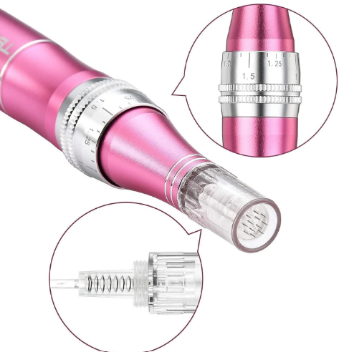

Используем технику микронидлинга
глубина 0.3-0.5 мм
скорость 3
по секторам три прохода
в трех направлениях: горизонтальное, вертикальное, диагональное
(дермапен, 36 и 42 иглы)

Slide 7
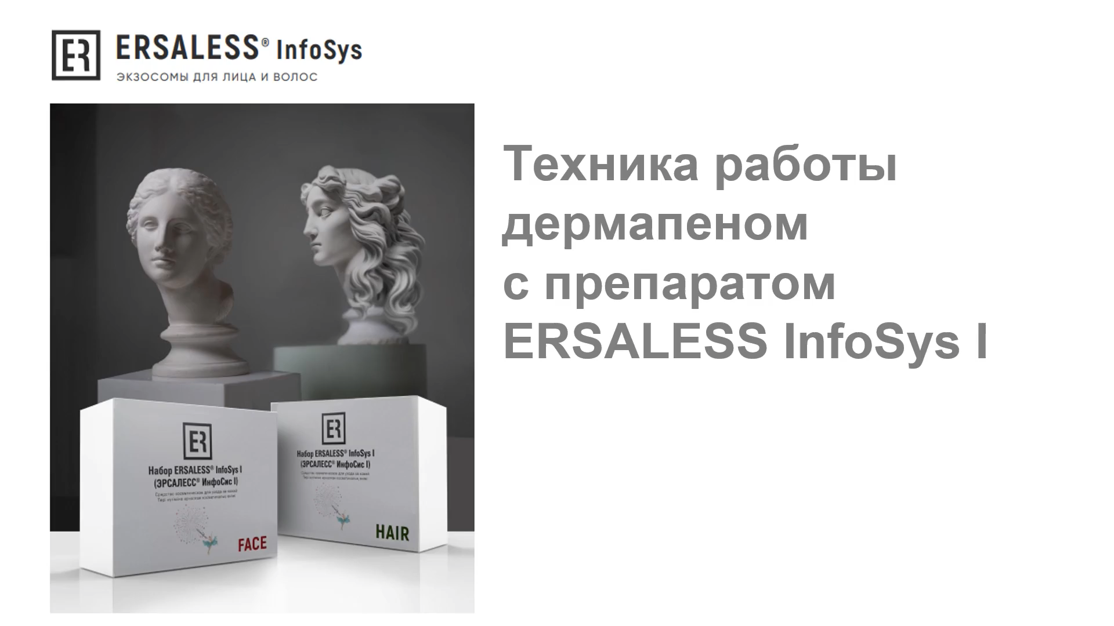

Slide 8
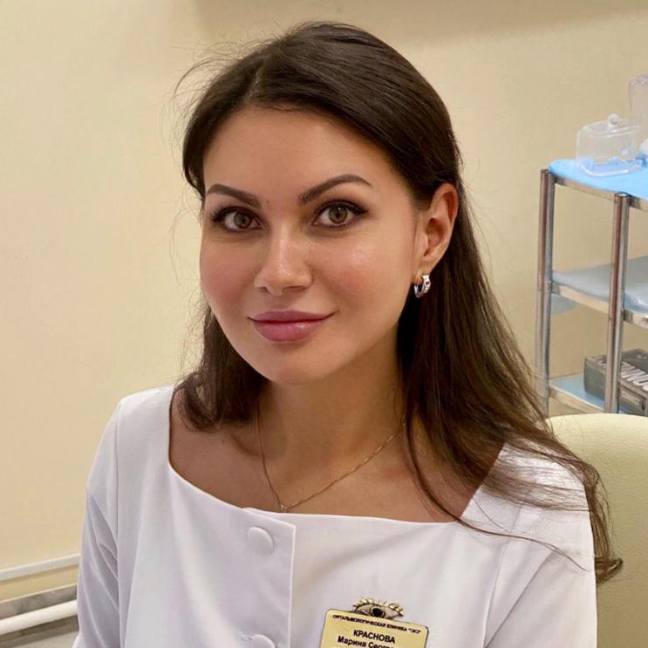
КЛИНИЧЕСКИЕ СЛУЧАИ
2025
Краснова
Марина Сергеевна
Врач-косметолог, дерматолог, офтальмохирург. Заместитель главного врача клиники «Око»

Slide 9
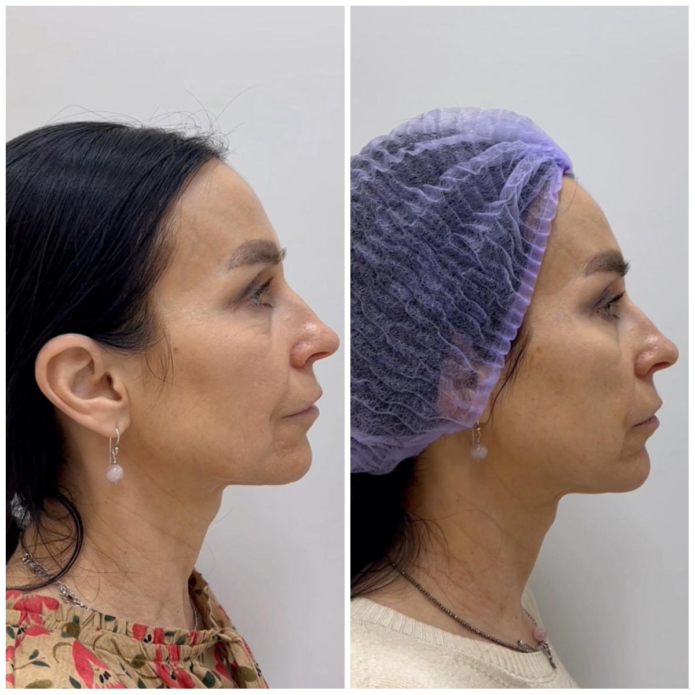
Пациент #1
ДО
ПОСЛЕ
Проведено
Экзосомы ERSALESS
3 процедуры через 2 недели
1 процедура
2 процедура
3 процедура
14
дней
14
дней
14 дн.

Slide 10
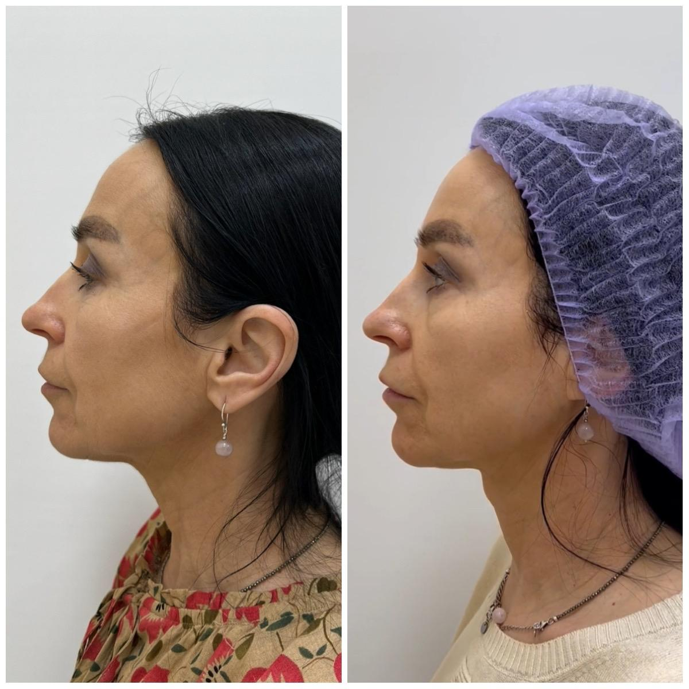
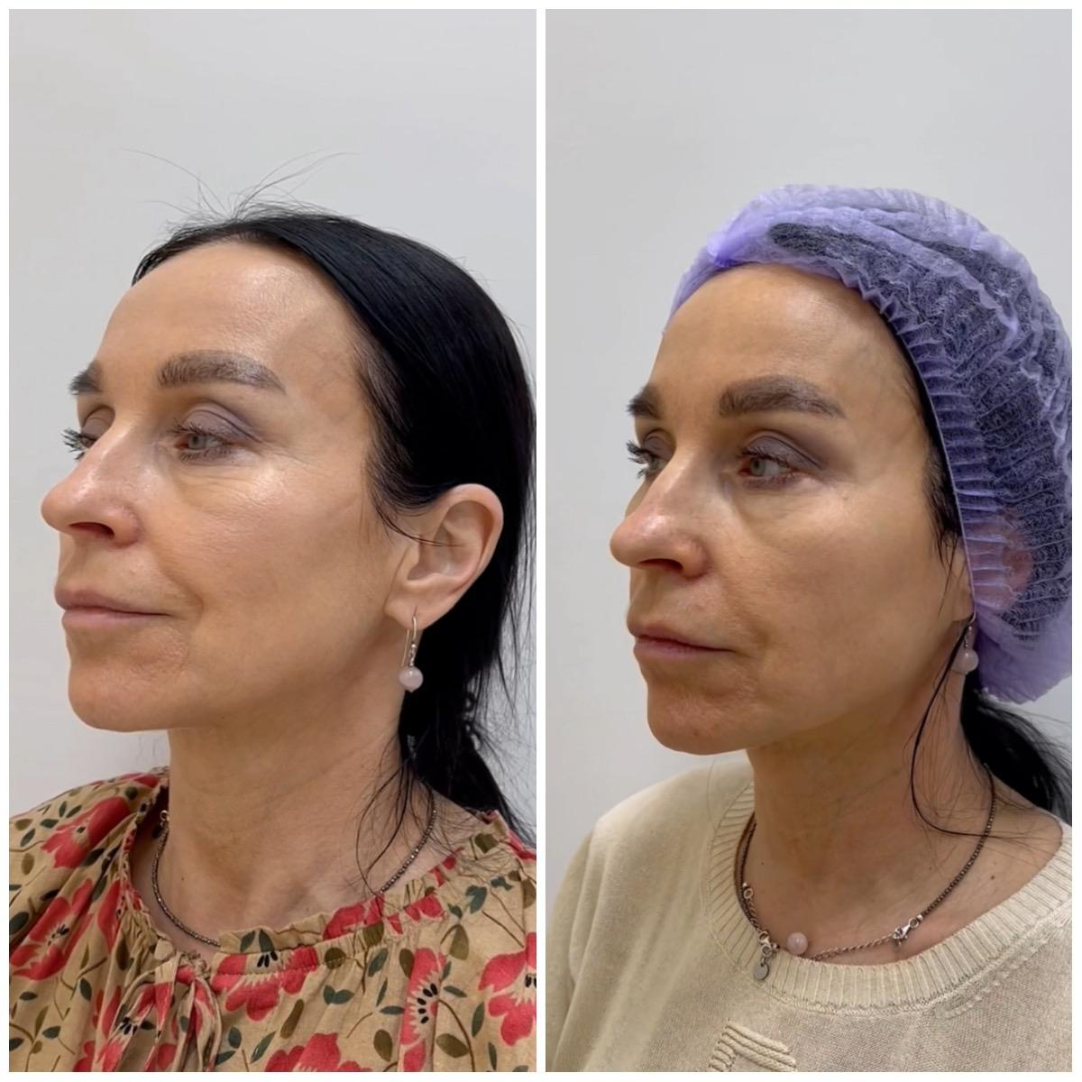
ДО
ПОСЛЕ
ДО
ПОСЛЕ

Slide 11
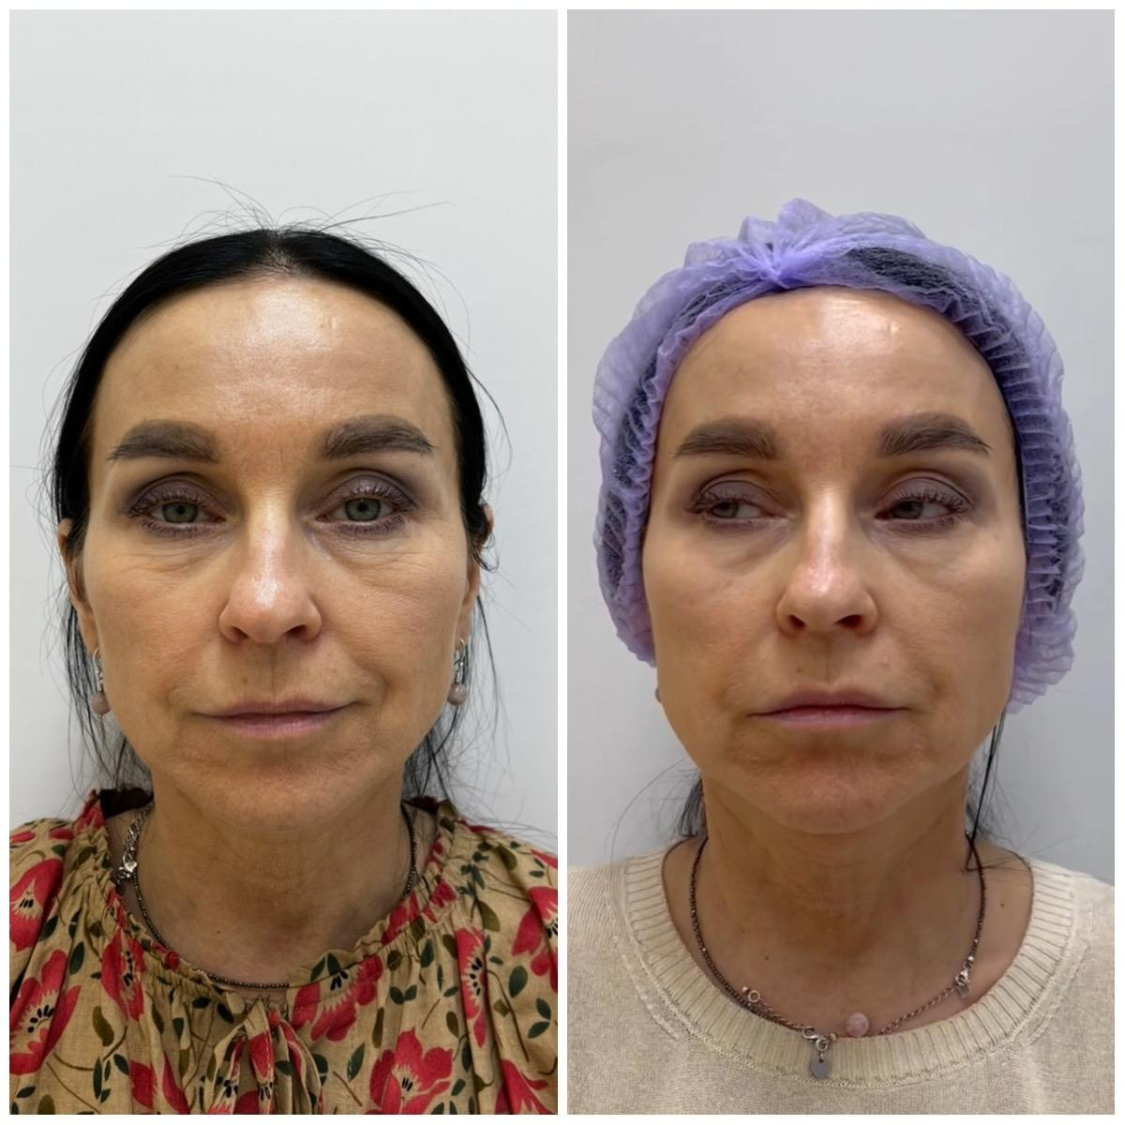
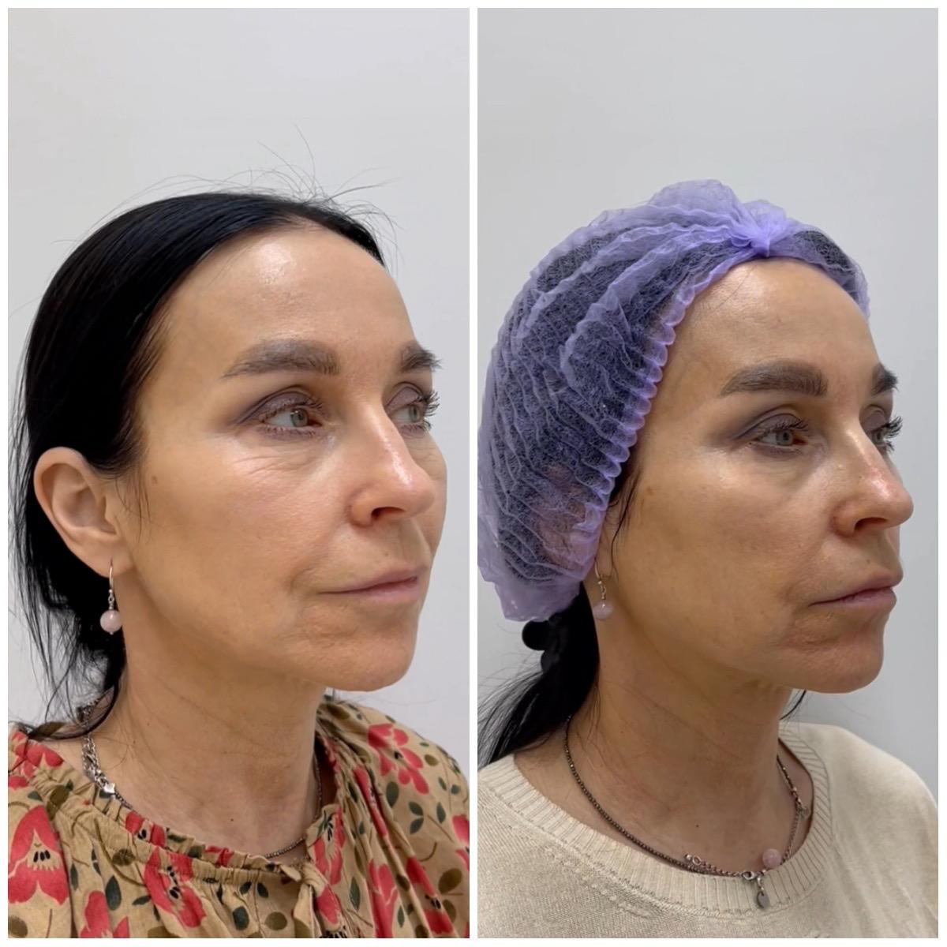
ДО
ПОСЛЕ
ДО
ПОСЛЕ

Slide 12
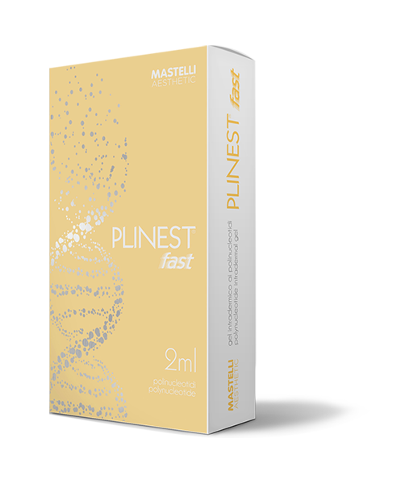
Пациент #2
Проведено
PLINEST 3 процедуры через 2 недели
Затем экзосомы ERSALESS
3 процедуры через 2 недели
1 процедура
2 процедура
3 процедура
1 процедура
2 процедура
3 процедура
14
дней
14
дней
14
дней
14
дней
14 дн.

Slide 13
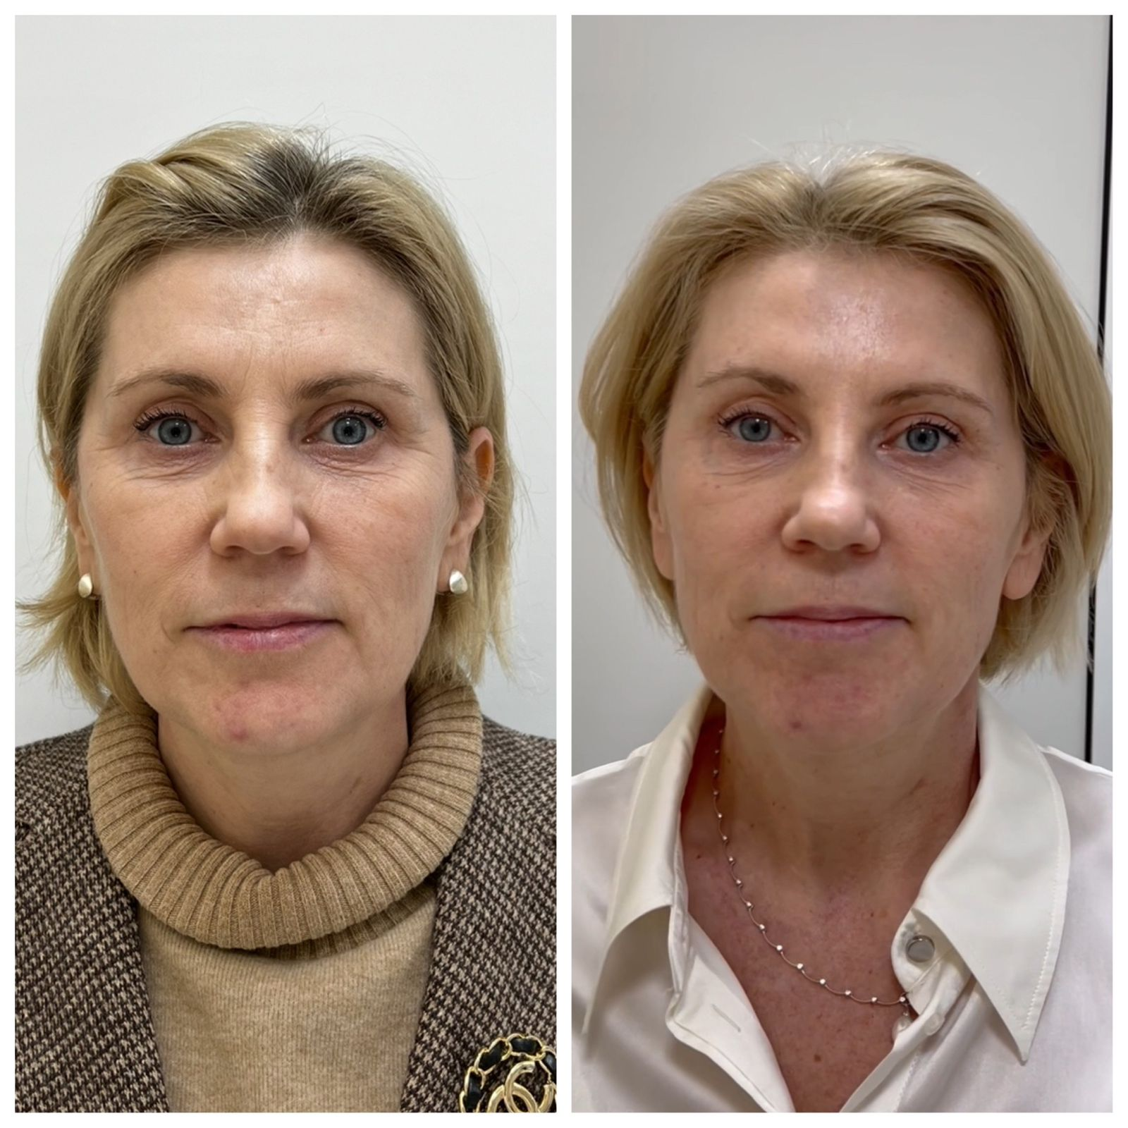
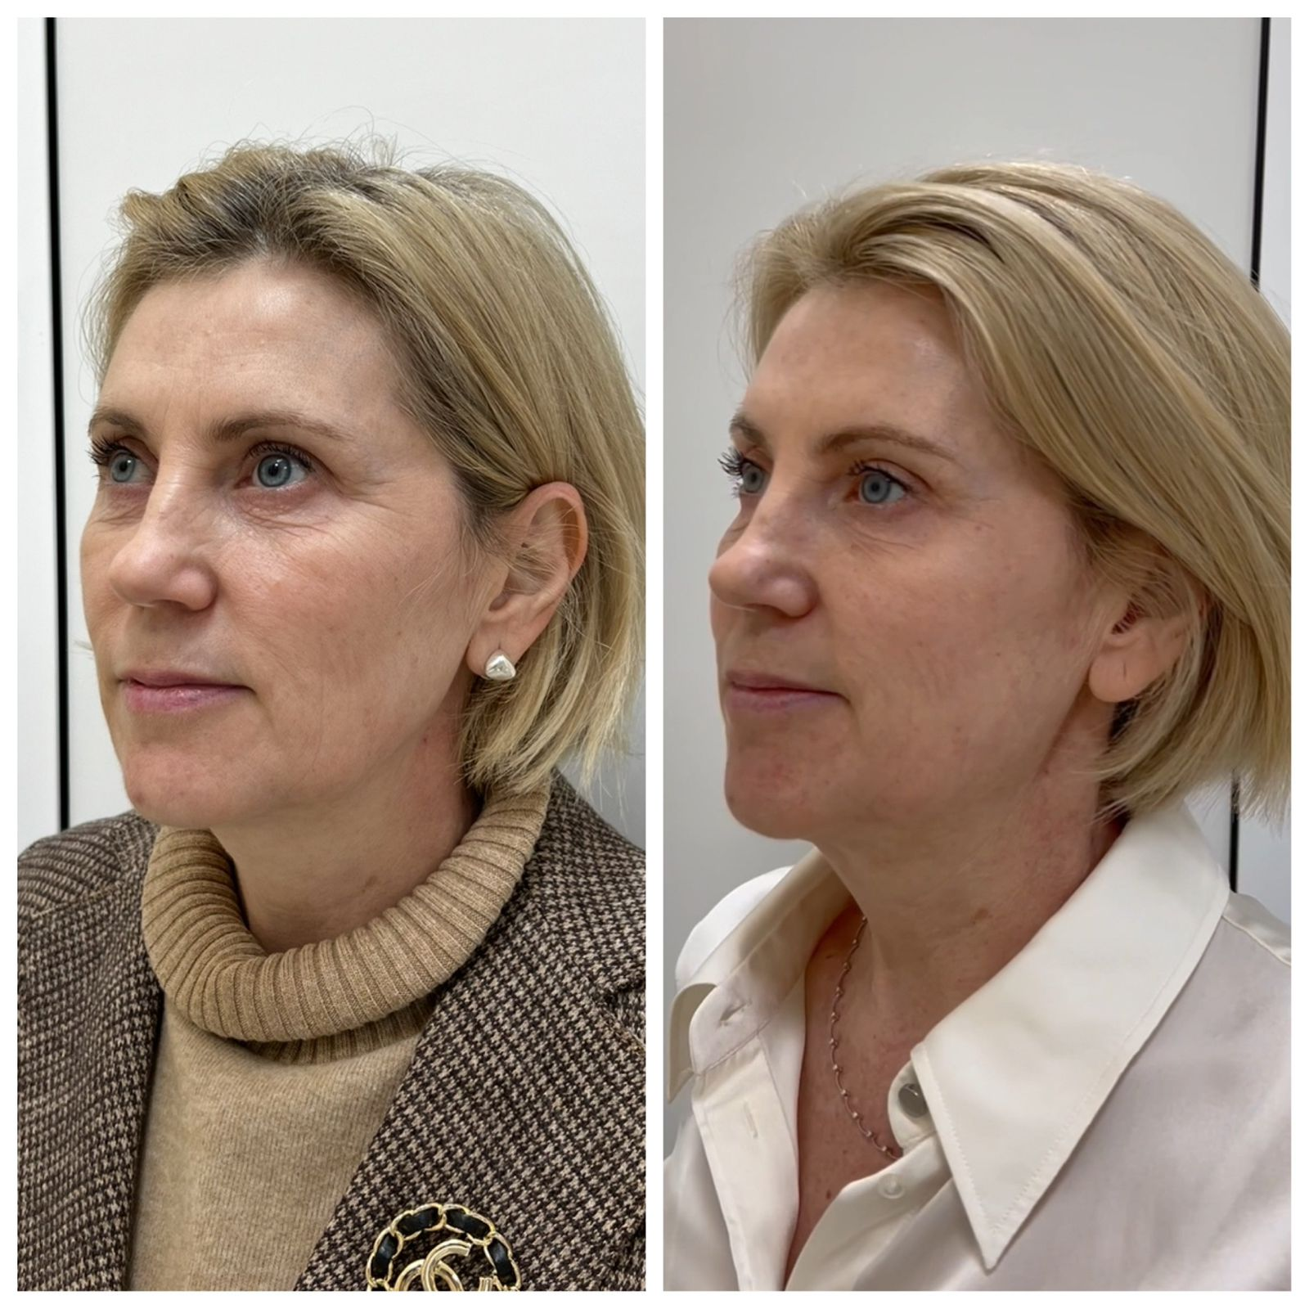
ДО
ПОСЛЕ
ДО
ПОСЛЕ

Slide 14
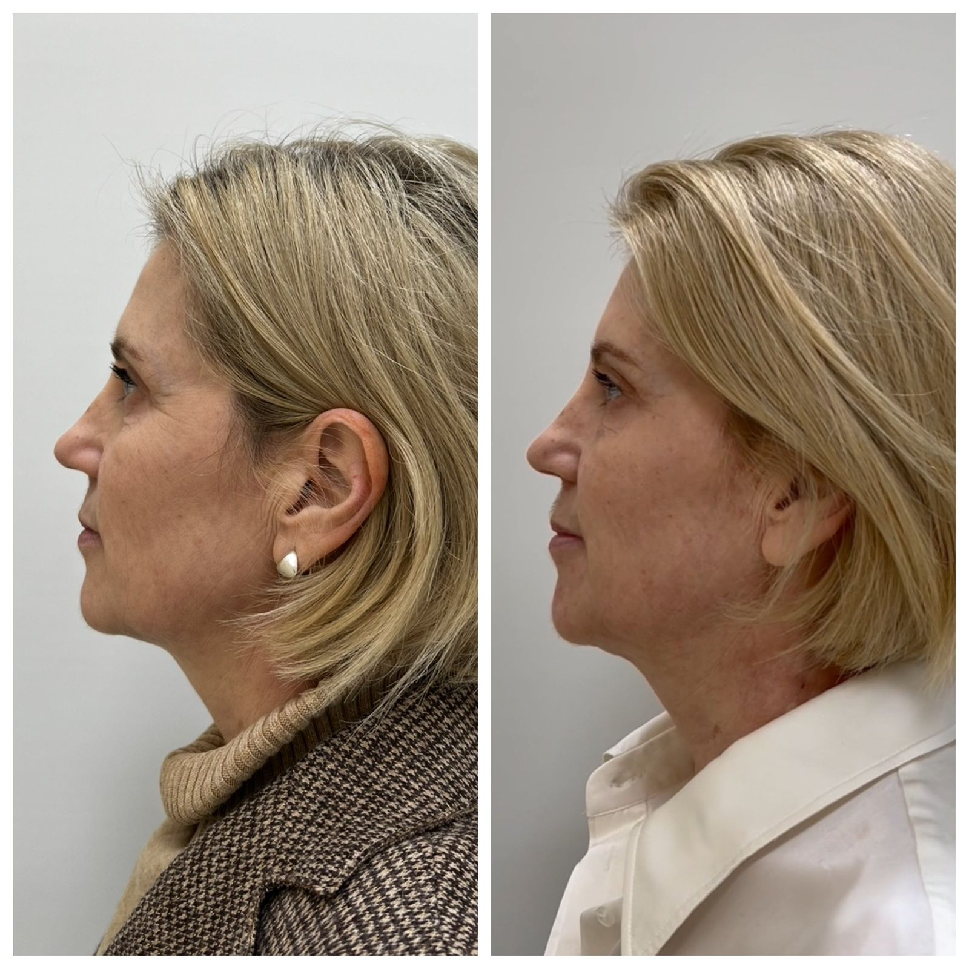
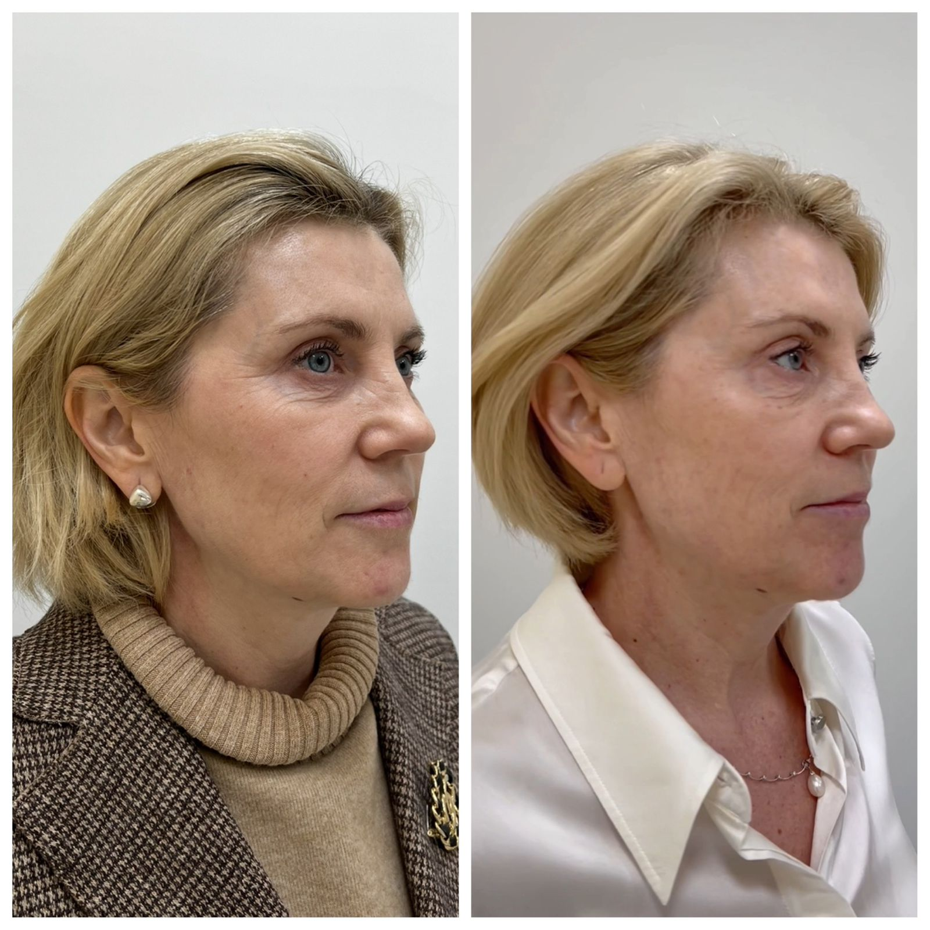
ДО
ПОСЛЕ
ДО
ПОСЛЕ

Slide 15
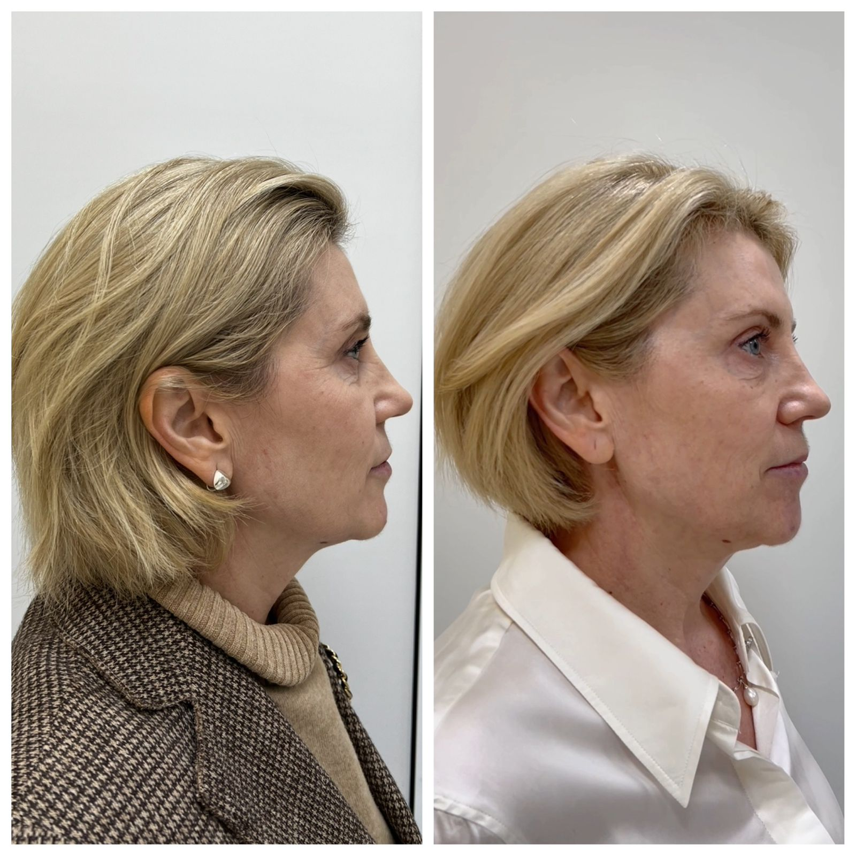
ДО
ПОСЛЕ

Slide 16

Сысуева Ирина Владимировна
Глав.врач, клиника «Атлас»
г. Хабаровск
Врач дерматолог, трихолог, Сертифицированный тренер
по брендам Plinest, Ersaless

Slide 17
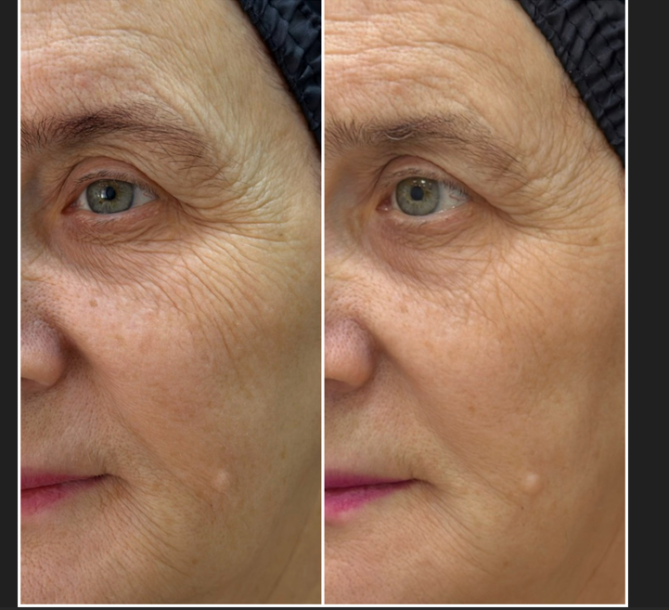
Пациентка, 69 лет
ДО
ПОСЛЕ
Нозология
Атрофические
изменения кожи:
возрастные изменения,
морщины
Рекомендации
Курс из 3-х процедур Ersaless InfoSys I (face)
19.11.24
03.12.24

Slide 18

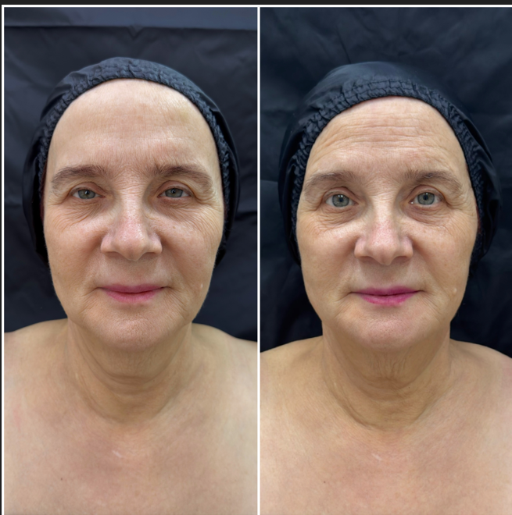
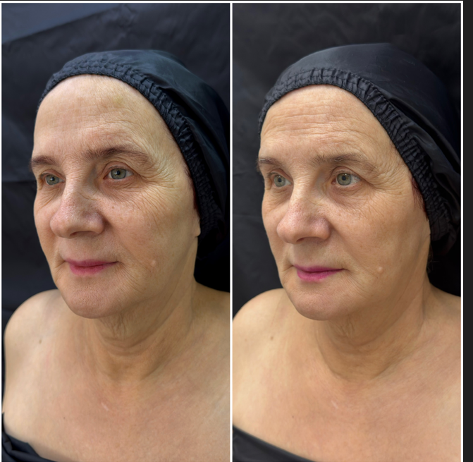
14 дней
14 дней
19.11.2024
1-я процедура
03.12.2024
2-я процедура
19.11.2024
1-я процедура
03.12.2024
2-я процедура
ДО
ПОСЛЕ
ДО
ПОСЛЕ

Slide 19
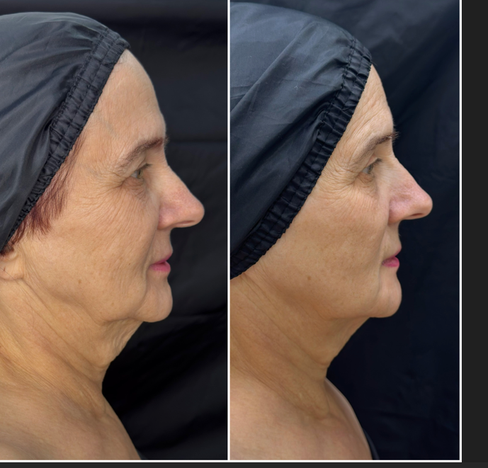
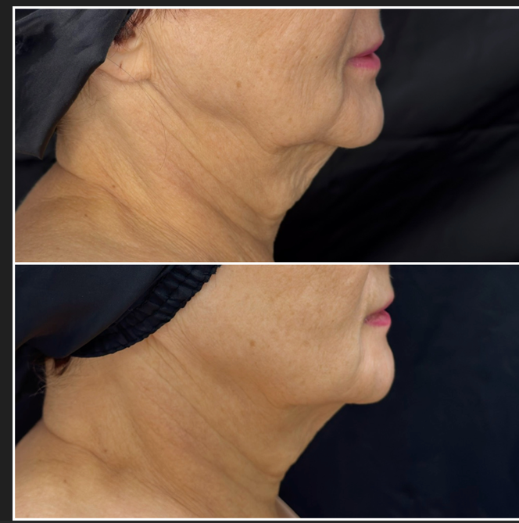
ДО
ПОСЛЕ

Slide 20
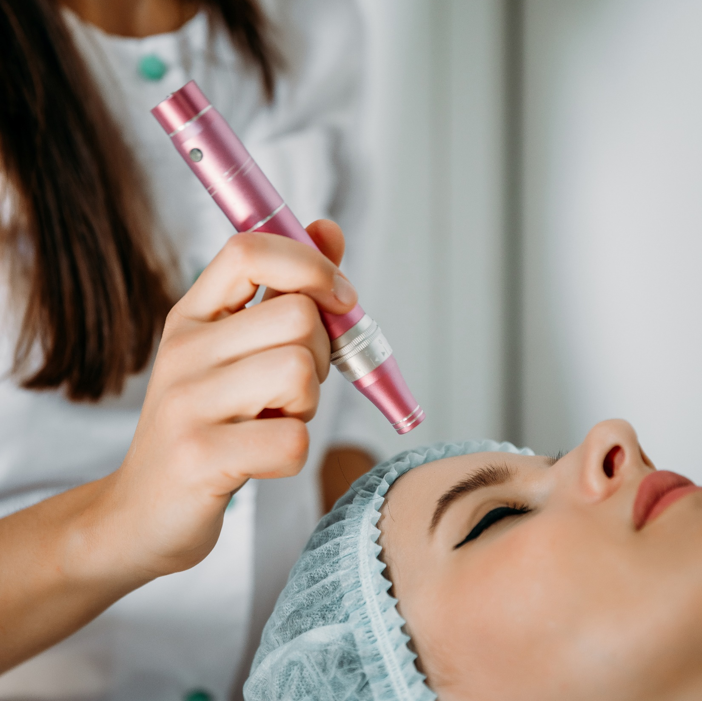
Пациент и доктор отмечают результаты:
1
Сглаживание морщин
Уменьшение
количества морщин
2
6
Увеличение плотности
3
Улучшение текстуры кожи
7
Сокращение пор
4
Улучшение цвета
Повышение тонуса кожи
8
5
Уменьшение
степени птоза
Улучшение контуров лица
и линии овала лица
9

Slide 21
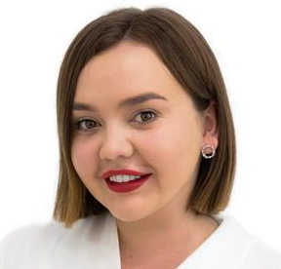
Шабанова Алёна Анатольевна
Врач дерматолог, трихолог, Сертифицированный тренер
по брендам Plinest, Ersaless
г. Москва

Slide 22

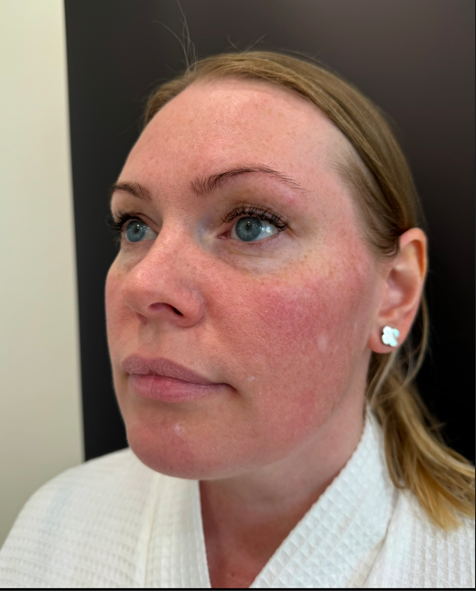
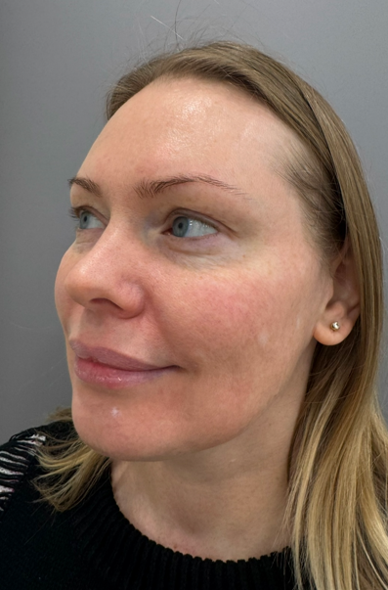
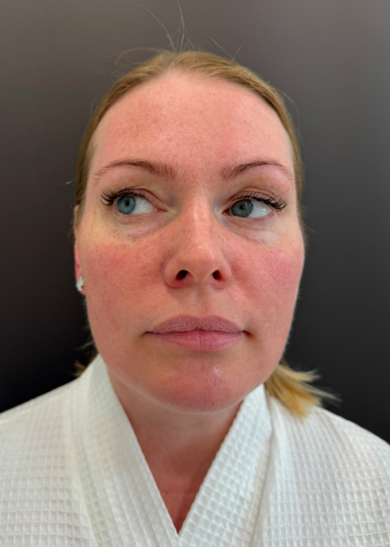
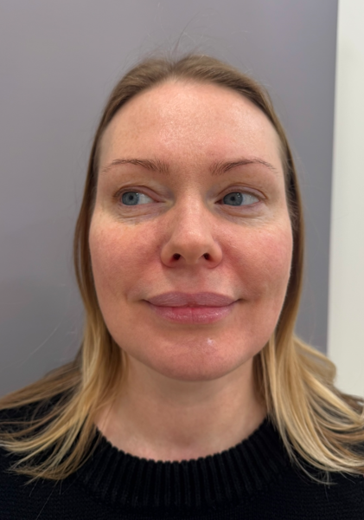
Пациентка, 33 года
Выполнено
Комбинированная терапия:
Жалобы
Плинест + фототерапия
Гиперпигментация
Микроигольчатый RF +
экзосомы Эрсалесс

Slide 23
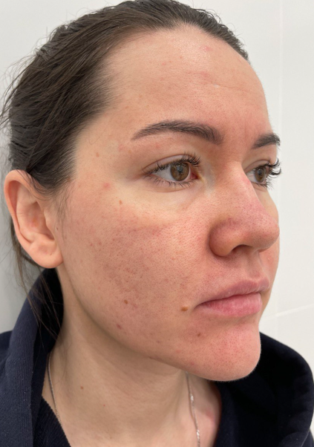
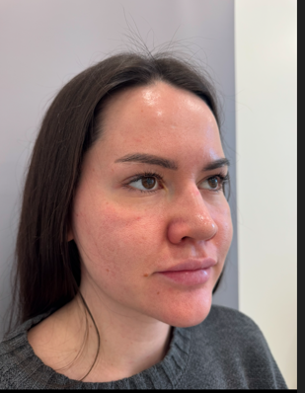
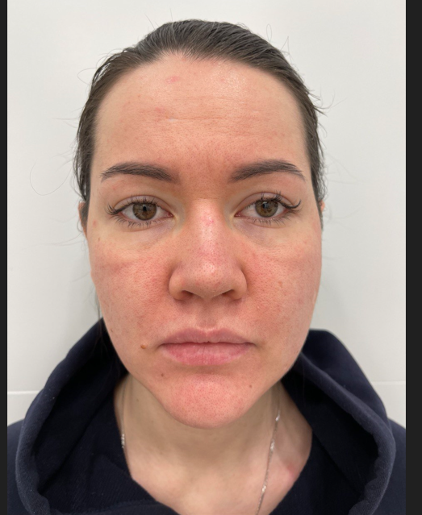
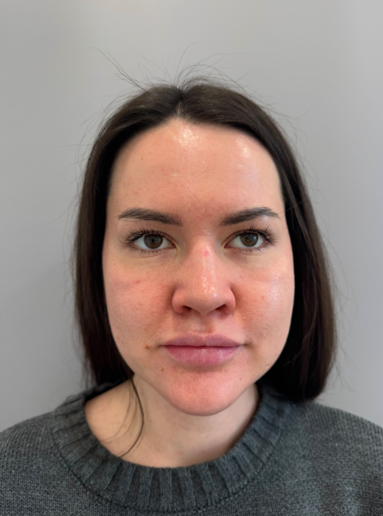
Пациентка, 32 года
Жалобы
Выполнено
Розацеа, рубцы пост акне, дермальные заломы
2 процедуры Ersaless InfoSysI

Slide 24
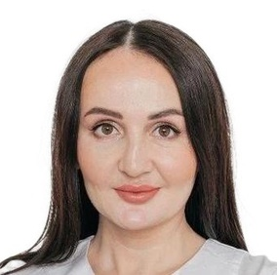
Садовникова Жанна Викторовна
Врач дерматолог-косметолог, Сертифицированный тренер
по брендам Plinest, Ersaless
г. Уфа

Slide 25
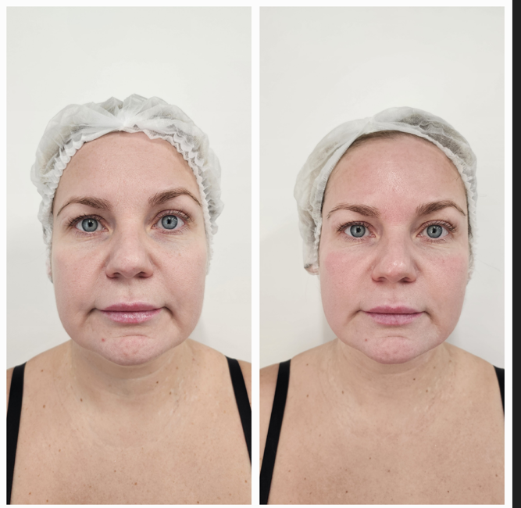
Пациентка С., 39 лет
ДО
ПОСЛЕ
Жалобы
Общее состояние
кожи, птоз
Рекомендации
Курс Ersaless Info Sys,
3 процедуры
Выполнена 1 процедура

Slide 26

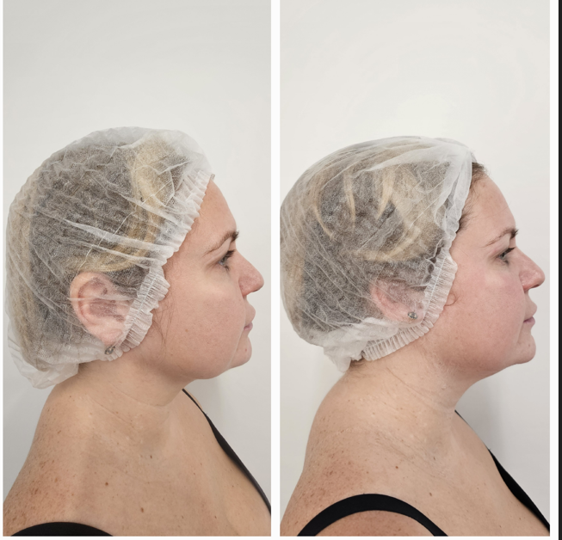
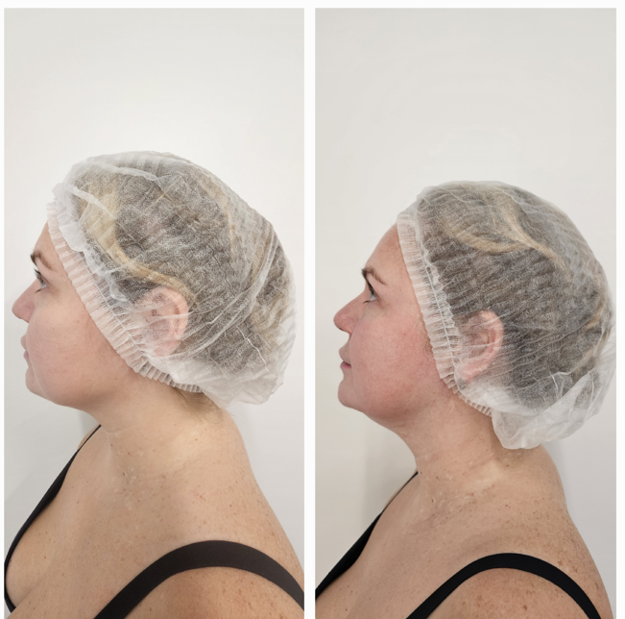
Выполнена 1 процедура
ДО
ПОСЛЕ
ДО
ПОСЛЕ

Slide 27
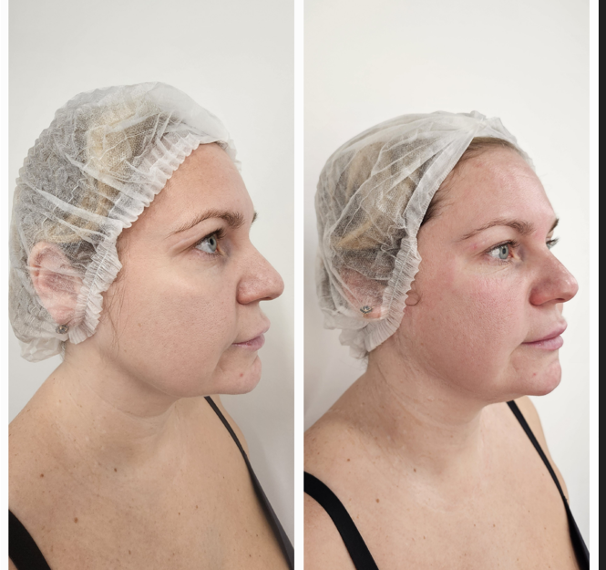
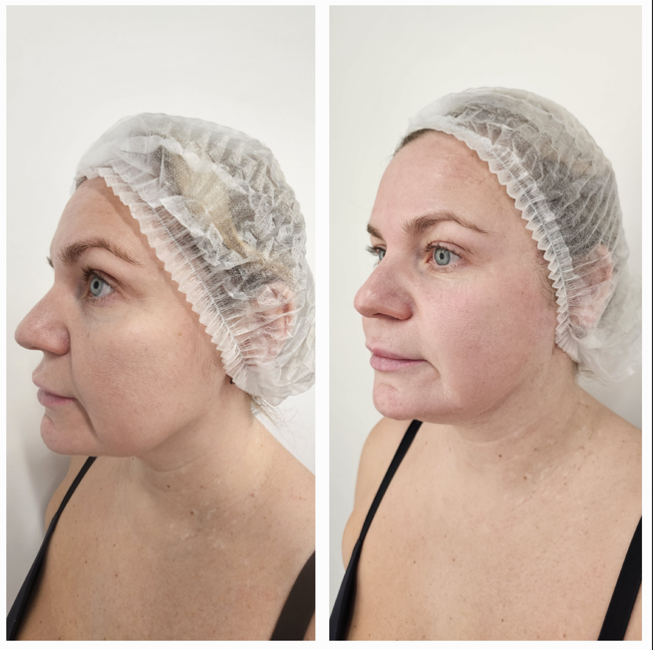
ДО
ПОСЛЕ
ДО
ПОСЛЕ

Slide 28
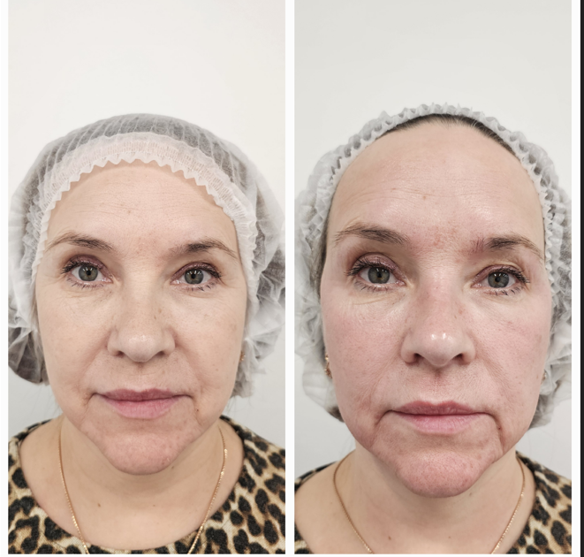
Пациентка, 58 лет
ДО
ПОСЛЕ
Жалобы
Розацеа,
общие жалобы на качество кожи, возрастные изменения
Рекомендации
Курс Ersaless Info Sys,
3 процедуры
Выполнена
1 процедура

Slide 29
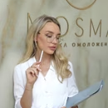
Моисеева Мария
Врач дерматолог-косметолог, Сертифицированный тренер
по брендам Plinest, Ersaless
г. Сочи

Slide 30
Пациент и доктор отмечают результаты:
Пациентка, 37 лет
1
Заметное улучшение качества кожи
Жалобы
на расширенные поры
сниженный тонус кожи
морщины
рубцы постакне
2
Уменьшение
постакне в зоне щек
Уменьшение морщин
в зоне лба
3
Рекомендации
4
Улучшение тонуса кожи
3 процедуры с применением препарата Ersaless InfoSys I
с интервалом 1 раз в 14 дней
5
Лифтинг нижней трети

Slide 31
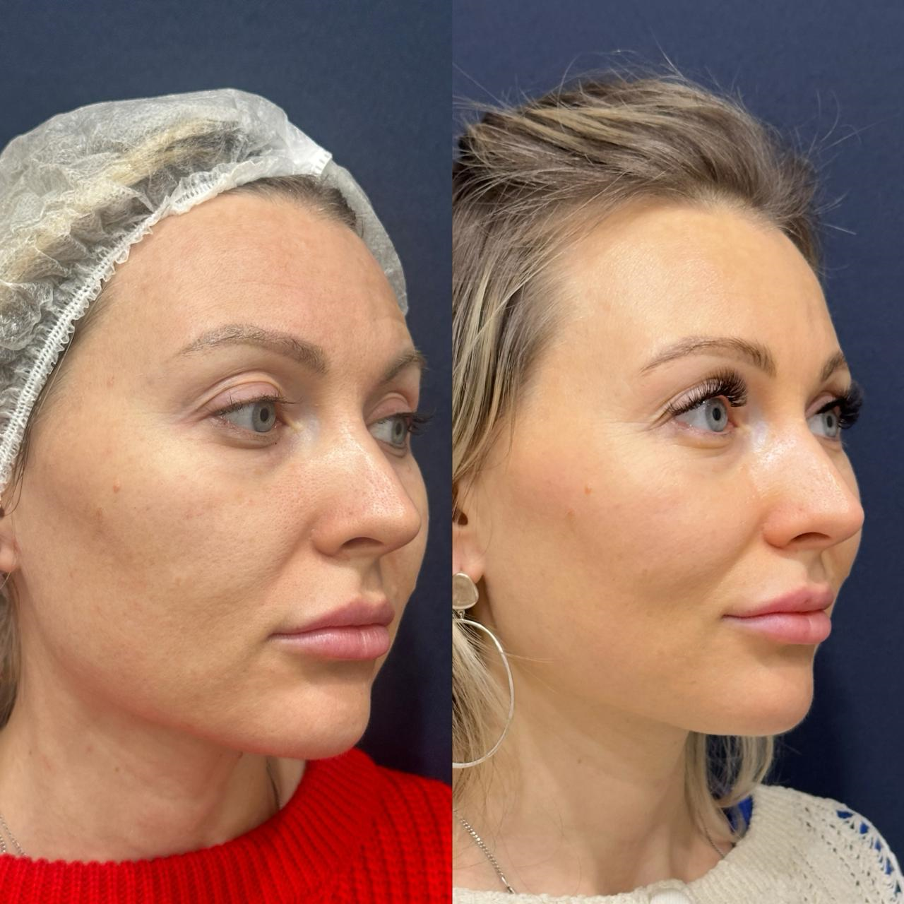
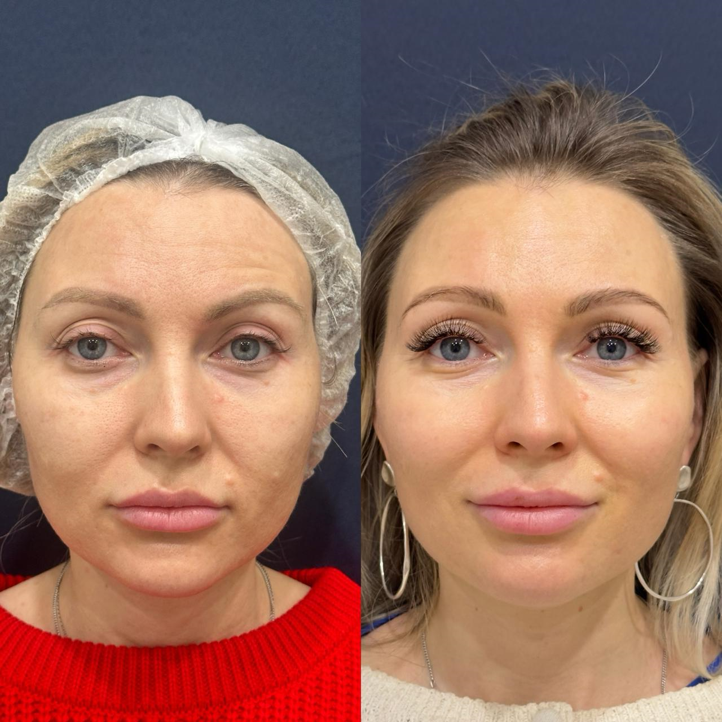
ДО
ПОСЛЕ
ДО
ПОСЛЕ

Slide 32
Пациентка, 45 лет
Жалобы
Результаты
На расширенные сосуды, неровный цвет лица, сниженный тонус кожи лица и шеи, склонность к отекам на лице
Заметное улучшение качества кожи было отмечено после курса процедур:
Уменьшение сосудистого компонента в зоне щек
и подбородка
Рекомендации
Проведено 3 процедуры
с применением препарата Ersaless, с интервалом 1 раз в 14 дней
Улучшение цвета кожи
Лифтинг кожи лица (эффект «худого» лица), выравнивание рельефа кожи

Slide 33
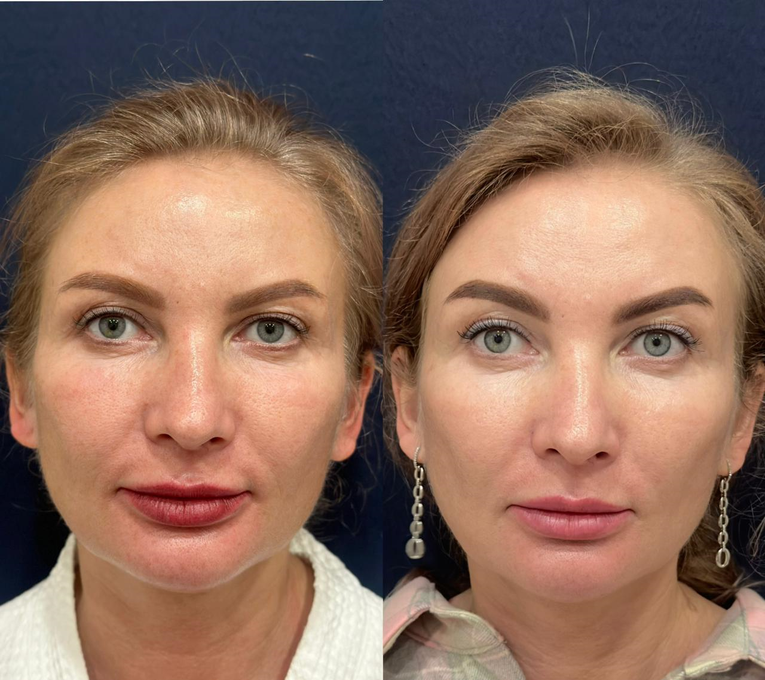
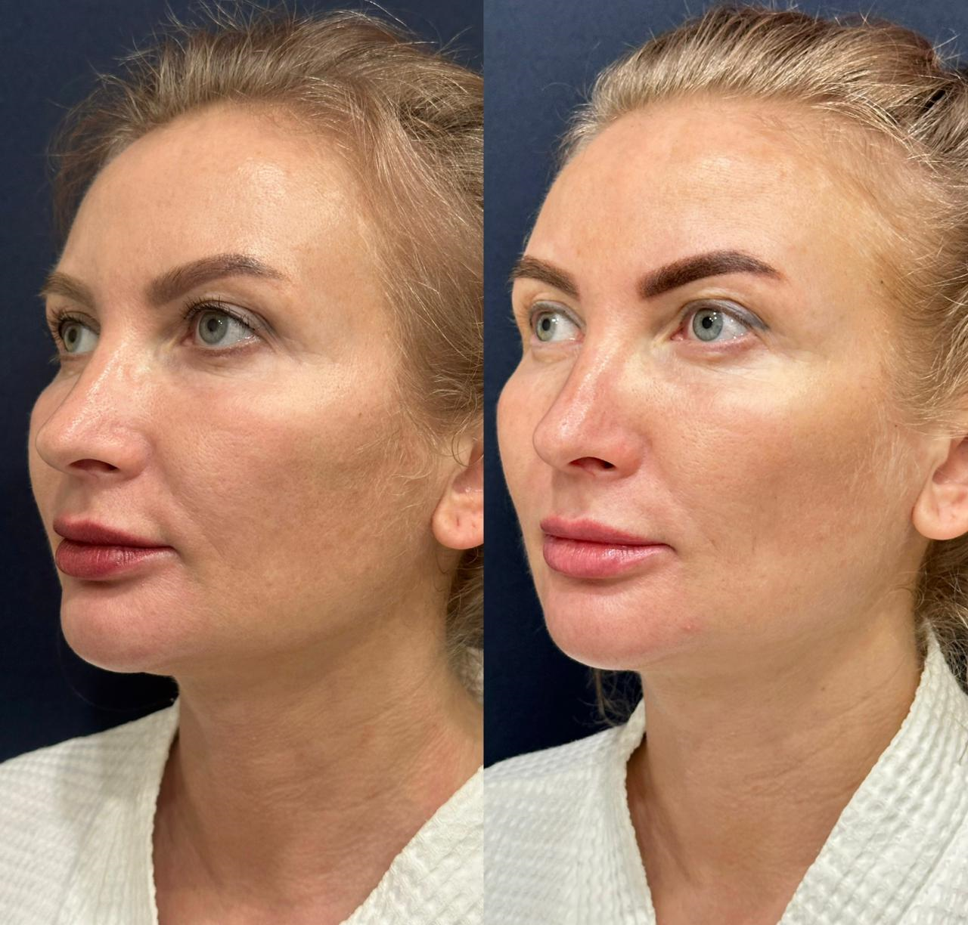
ДО
ПОСЛЕ
ДО
ПОСЛЕ

Slide 34
Пациентка, 42 года
Жалобы
Результаты
Пигментация, сниженный тонус кожи, темные круги под глазами
Заметное улучшение качества кожи было отмечено после курса процедур:
Проведено
Уменьшение пигментации более выраженное в зоне лба скуловой
3 процедуры с применением препарата Ersaless, с интервалом
1 раз в 14 дней
Уменьшение темных кругов
под глазами
14
дней
14
дней
Улучшение тонуса кожи и разглаживание носогубных складок

Slide 35
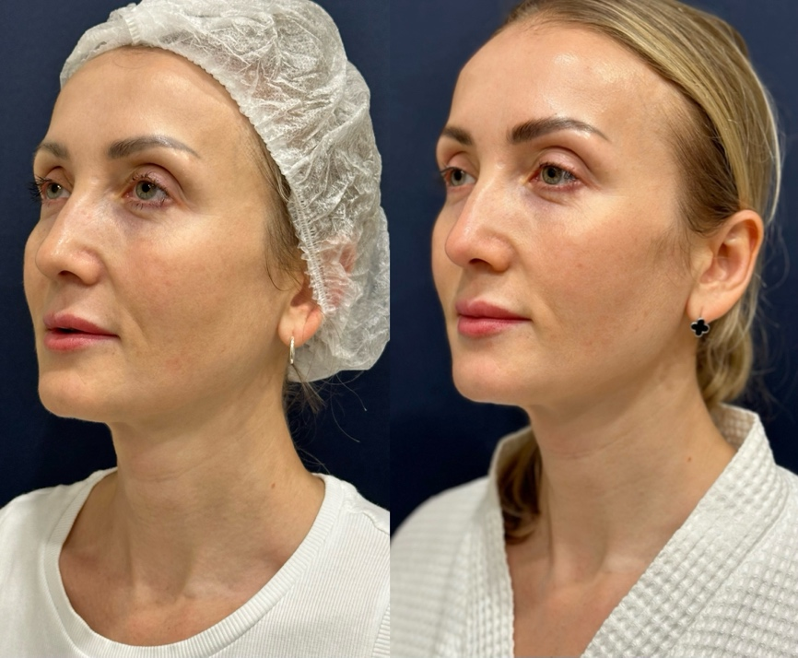
ДО
ПОСЛЕ
ДО
ПОСЛЕ

Slide 36
By Dr. YoungSeob Lee

Slide 37
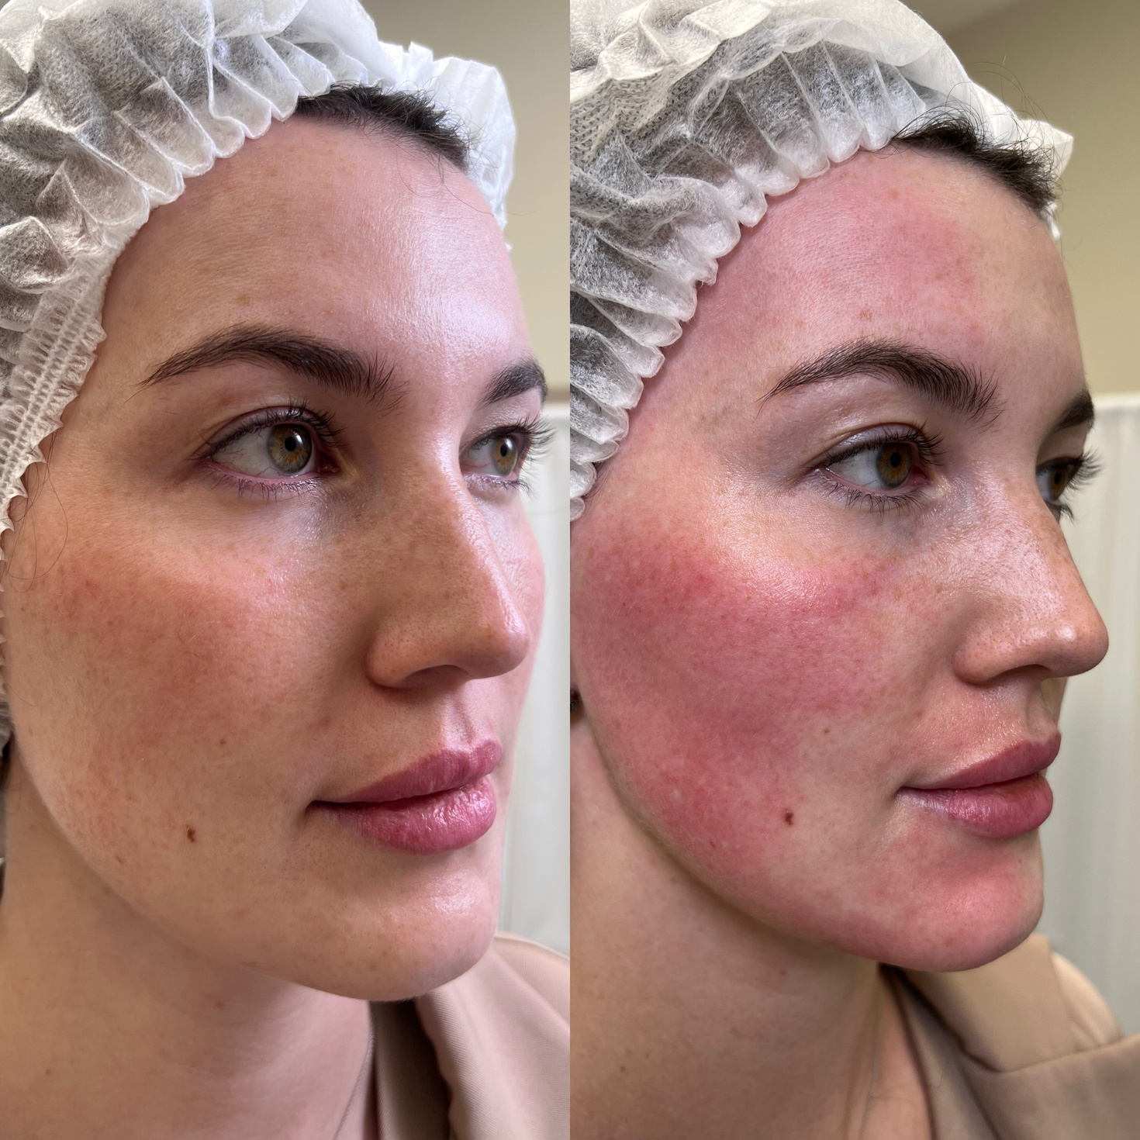
ПАЦИЕНТ 1
ПОРТРЕТ ПАЦИЕНТА
Жирная кожа, смешанный тип старения, птоз верхних век, розацеа
ДО
СРАЗУ ПОСЛЕ

Slide 38
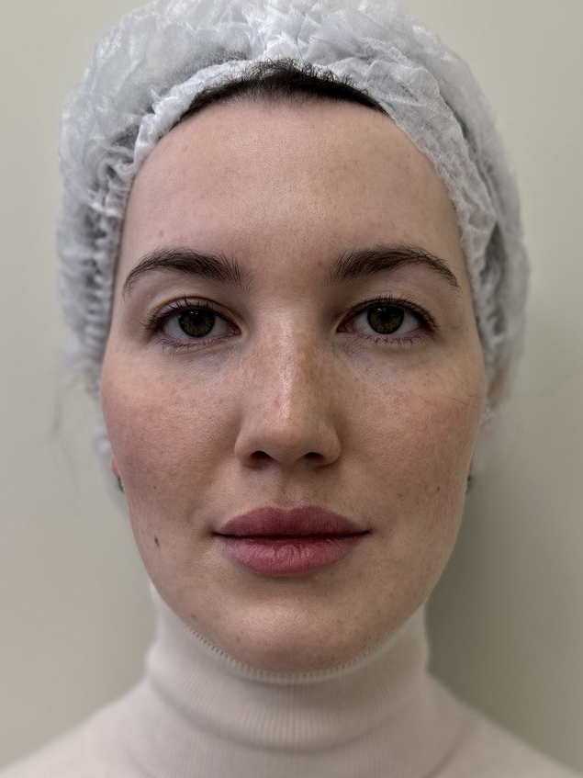



By Dr. YoungSeob Lee
3/0ct/2024
4/0ct/2024
15/0ct/2024
After 9 days
After 5 mins
After 1 day
After 11 day

Slide 39




3/0ct/2024
4/0ct/2024
15/0ct/2024
After 9 days
After 5 mins
After 1 day
After 11 day

Slide 40

РЕЗУЛЬТАТЫ
Лифтинг верхней трети лица
Выравнивание тона кожи
Повышение тонуса кожи
Уменьшение проявлений розацеа
3/0ct/2024
4/0ct/2024
15/0ct/2024
Before
After 5 mins
After 1 day
After 11 day

Slide 41
By Dr. YoungSeob Lee
25/Sep/2024
3/0ct/2024
BEFORE
AFTER 11 DAYS

Slide 42


ПОРТРЕТ ПАЦИЕНТА
ДО
процедуры
Результат на 9-ый день ПОСЛЕ 1-ОЙ ПРОЦЕДУРЫ
Жирная кожа, позднее проявление акне легкой степени тяжести, постакне
РЕЗУЛЬТАТЫ ОСМОТРА И АНАЛИЗА ФОТО -
количественное уменьшение проявлений акне, сужение пор, выравнивание
тона лица

Slide 43


РЕЗУЛЬТАТ
ДО 2-й процедуры
Сразу ПОСЛЕ
2-й процедуры
ДО
ПОСЛЕ 2-х процедур
РЕЗУЛЬТАТ ДО/ПОСЛЕ 2-Х ПРОЦЕДУР
из объективного осмотра и анализа фото -уменьшение воспалений на коже, сужение пор, выравнивание тона лица, лифтинг тканей

Slide 44

ПОРТРЕТ ПАЦИЕНТА
Сухая кожа, мелкоморщинистый тип старения, атония кожи, дряблость, гиперпигментация
ДО
СРАЗУ ПОСЛЕ

Slide 45

ПОРТРЕТ ПАЦИЕНТА
Жирная чувствительная кожа, атония кожи, дряблость, розацеа
РЕЗУЛЬТАТ
На 9-й день после процедуры
Сокращение пор, выравнивание тона кожи, уплотнение кожи, повышение ее тонуса.
ДО
На 9-й день ПОСЛЕ

Slide 46



Защита от старения:
разглаживание морщин
ТОЛЬКО ОДНОКРАТНОЕ ЛЕЧЕНИЕ
Dr.Justina Lopez, Spain
ДО
ЧЕРЕЗ
2 НЕДЕЛИ

Slide 47


Dr.Justina Lopez, Spain
Полное омоложение лица
ДО
ЧЕРЕЗ 2 МЕСЯЦА
Notes:
Можно на экране компьютера

Slide 48

Коваленко Виктория Дмитриевна
Врач косметолог, трихолог, Сертифицированный тренер
по брендам Plinest, Ersaless
г. Владивосток

Slide 49

ПАЦИЕНТ 1
Пациентка, 40 лет
Проведено
Работали на лифтинг, купероз, уменьшение рубцов после блефаропластики
14
дней
14
дней
3 процедуры с интервалом
14 дней в технике доктора Ли
ДО
ПОСЛЕ

Slide 50


ПАЦИЕНТ 1
ДО
ПОСЛЕ
ДО
ПОСЛЕ

Slide 51


ПАЦИЕНТ 1
ДО
ПОСЛЕ
ДО
ПОСЛЕ

Slide 52


ПАЦИЕНТ 1
ДО
ПОСЛЕ
ДО
ПОСЛЕ

Slide 53

ПАЦИЕНТ 2
Пациентка, 70 лет
Жалобы
Розацея
Морщины
Тургор
Результат
Улучшение общего состояния кожи
ДО
ПОСЛЕ

Slide 54


ПАЦИЕНТ 2
ДО
ПОСЛЕ
ДО
ПОСЛЕ

Slide 55

ПАЦИЕНТ 3
Пациентка, 35 лет
Жалобы
Гиперпигментация
Результат
Сужение пор, овал лица
ДО
ПОСЛЕ

Slide 56


ПАЦИЕНТ 3
ДО
ПОСЛЕ
ДО
ПОСЛЕ

Slide 57

Cомова Ирина
Врач дерматолог-косметолог, Сертифицированный тренер
по брендам Plinest, Ersaless
г. Уфа

Slide 58



Slide 59



Slide 60


Slide 61

Лемыцкая Валентина
Врач дерматолог-косметолог,
Клиника ЦИДК, г. Москва
Сертифицированный тренер
по брендам Plinest, Ersaless

Slide 62

КОМБИНИРОВАННЫЙ ПРОТОКОЛ
Пациентка, 50 лет
Деформационно-отечный тип старения, выраженные глубокие морщины
РЕКОМЕНДАЦИИ
Микроигольчатый RF в комбинации
с экзосомальной терапией Ersaless InfoSys I
ПРОЦЕДУРА
Игольчатый RF (1-3 мм, мощность 5-6, время
400-500, 1-2МГц) + топическое нанесение экзосом сразу после процедуры
РЕЗУЛЬТАТЫ
Улучшение качества кожи
Уменьшение глубины морщин

Slide 63








Antera 3D-диагностика
КОМБИНИРОВАННАЯ ТЕРАПИЯ
3 процедуры
Пациентка Л., 50 лет
Глаз (лево)
Лоб
Морщины
Текстура
ДО
ПОСЛЕ
Notes:
Фото в мокапы

Slide 64
ТРИХОЛОГИЯ

Slide 65
ERSALESS InfoSys II
ПРОТОКОЛ: ВОЛОСЫ, БРОВИ
После процедуры 24 часа
не использовать никаких средств для волос
№1
NB!
Фракционная мезотерапия
1 процедура
2 процедура
3 процедура
4 процедура
5 процедура
14 дн.
14 дн.
14 дн.
14 дн.
БРОВИ:
РЕЗУЛЬТАТ ТЕРАПИИ
Усиление роста, увеличение плотности волосяного стержня брови
ВОЛОСЫ:
Стимуляция и регулирование роста волос
Модуляция воспаления
Повышение устойчивости
к механическим повреждениям (после коррекции)
Улучшение микроциркуляции
Увеличение плотности и толщины волосяного стержня
Профилактика проявлений седины
Результат: брови выглядят «плотными» и здоровыми
Сокращение выпадения
14 дн.

Slide 66







Клинический
случай №1
Courtesy of Dr. Ducu at GENEVIV CLINIC
London, UK
ПЛОТНОСТЬ
Пациент, 45 лет, ранее делал пересадку волос
Декабрь 2023
Январь 2024
130 волос/см
Всего 26 EA
160 волос/см
Всего 32 EA
ТОЛЩИНА
ДО
После
Протокол 1 раз в 14 дней, 3 процедуры, глубина 0,5 мм
Наблюдается увеличение количества волос, повышение плотности и толщины волосяного стержня
Декабрь 2023
Январь 2024
0.037 мм
0.049 мм

Slide 67



Клинический случай №2
Доктор Рамазанова
Рената Рашидовна, клиника VERNA-3, г.Москва
ДО
1 МЕСЯЦ СПУСТЯ
Мужчина, 56 лет
Увеличение количества волос, повышение плотности и толщины волосяного стержня

Slide 68


Клинический случай 3
Courtesy of Dr. Amanda Ong at BIOSCOR International AU, Victoria, Australia
ДО
После 2-х процедур
ДО
После 2-х процедур
По результатам проведения двух процедур видим уменьшение АГА зависимой зоны, улучшение качества и структуры волосяного стержня, восстановление пигмента волос

Slide 69



Клинический случай 4
Пациент, мужчина , 63 года, АГА
Протокол: 3 процедуры Ersaless InfoSys II, с интервалом 1 раз в 14 дней
Доктор Мингазова Эльвира, г. Москва, клиника «Биосфера»
Фото после 2-ой процедуры
Фото после 3-ой процедуры
Фото до начала терапии
Фотофиксации показали постепенное улучшение состояния волос:
До терапии: выраженные зоны разрежения, кожа головы видна
После 2 процедур: начало уплотнения, новые волоски
После 3 процедур: плотность волос значительно улучшена, кожа головы практически не видна

Slide 70
Заключение врача-трихолога
Пациент успешно завершил курс экзосомальной терапии для волос, состоящий из 5 процедур с интервалом в 3 недели.
Проведены фотофиксации на каждом этапе. Отмечены положительные изменения:
Уплотнение и утолщение волос
Уменьшение видимости кожи головы
Появление новых пушковых волос
Улучшение общего качества волос
Рекомендации:
Продолжить поддерживающую терапию, повторный курс через 6-12 месяцев

Slide 71
🔬 Оценка эффективности экзосомальной терапии для волос
Визуальная оценка по фото
На основании представленных фотографий и анализа динамики изменений волос:
До терапии: выраженное облысение в теменной области, кожа головы просвечивает, волосы истончены.
После 2 процедур: наблюдается улучшение – волосы становятся более плотными, начинают появляться пушковые волоски. Видимость кожи головы сокращается, структура волос улучшается.
После 3 процедур: заметное уплотнение и утолщение волос, кожа головы почти полностью маскируется за счет роста новых волос. Волосы выглядят более плотными, объем увеличен.

Slide 72
Количественная (оценочная) шкала эффективности
Критерий | До терапии | После 2 процедур | После 3 процедур
Плотность волос | ★☆☆☆☆ | ★★☆☆☆ | ★★★★☆
Толщина и качество волос | ★☆☆☆☆ | ★★★☆☆ | ★★★★☆
Видимость кожи головы | ★☆☆☆☆ | ★★★☆☆ | ★★★★☆
Общая эффективность | ★☆☆☆☆ | ★★★☆☆ | ★★★★☆

Slide 73

Before (До терапии): начальное состояние с низкой плотностью (1 балл из 5).
After 2nd (После 2 процедур): заметное улучшение, увеличение плотности до 3 баллов.
After 3rd (После 3 процедур): выраженное улучшение, плотность близка к 4 баллам из 5.
Этот график наглядно демонстрирует прогресс, достигнутый в ходе курса терапии

Slide 74

Вот график, иллюстрирующий рост густоты волос по количеству тёмных пикселей в центральной зоне головы:
До терапии: ~15 610 волосоподобных пикселей
После терапии: ~25 947 пикселей
Это подтверждает увеличение плотности более чем на 66%.

Slide 75
Итоговая оценка
Эффективность терапии можно оценить как высокую для данного возраста и начального состояния волос.
За 3 процедуры достигнуты значительные улучшения: плотность и качество волос заметно улучшились, участки облысения сократились, новые волосы начали расти.
Это подтверждает, что экзосомальная терапия обладает стимулирующим действием на фолликулы и может быть рекомендована для поддержки состояния волос.

